Slide 1
МУНИЦИПАЛЬНЫЙ КОНТРОЛЬ ПО ПРАВИЛАМ БЛАГОУСТРОЙСТВА ПОСЕЛЕНИЙ, В ЧАСТИ НЕДОПУЩЕНИЯ РАСПРОСТРАНЕНИЯ БОРЩЕВИКА СОСНОВСКОГО СОБСТВЕННИКАМИ ЗЕМЕЛЬНЫХ УЧАСТКОВ
1

Slide 2
Структура распространения борщевика Сосновского на территории Окуловского муниципального района
4,4
6,5
2

Slide 3
Проведено рейдовых мероприятий на территории Окуловского муниципального района
Общее количество рейдов 75
3

Slide 4
Структура выявленных нарушений на территории Окуловского муниципального района
Выдано предписаний всего по району 31
4

Slide 5
Проведено мероприятий по уничтожению борщевика Сосновского на территории Окуловского муниципального района
5

Slide 6
на территории Новгородской области
6

Slide 7
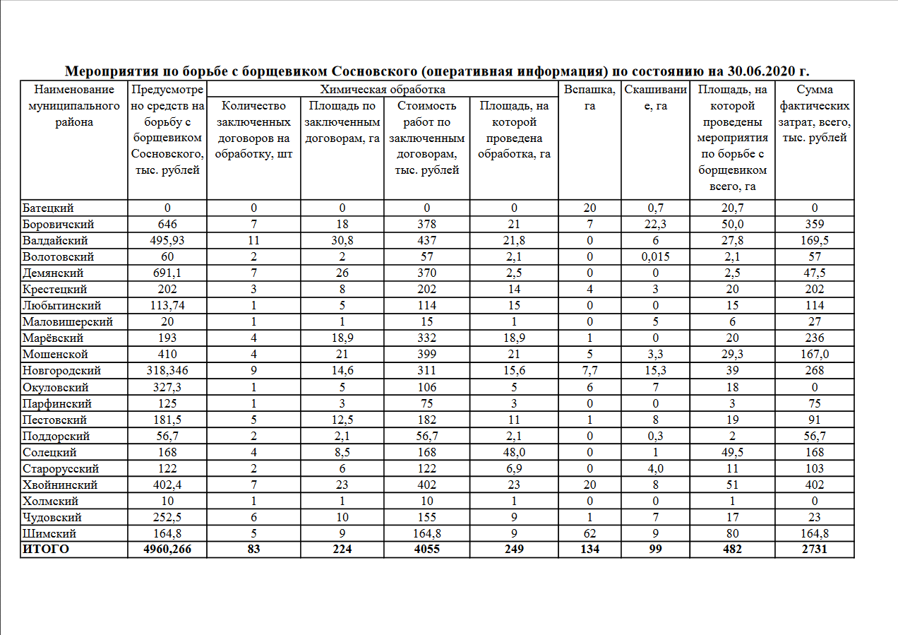
Проведено мероприятий на территории Новгородской области
7

Slide 8
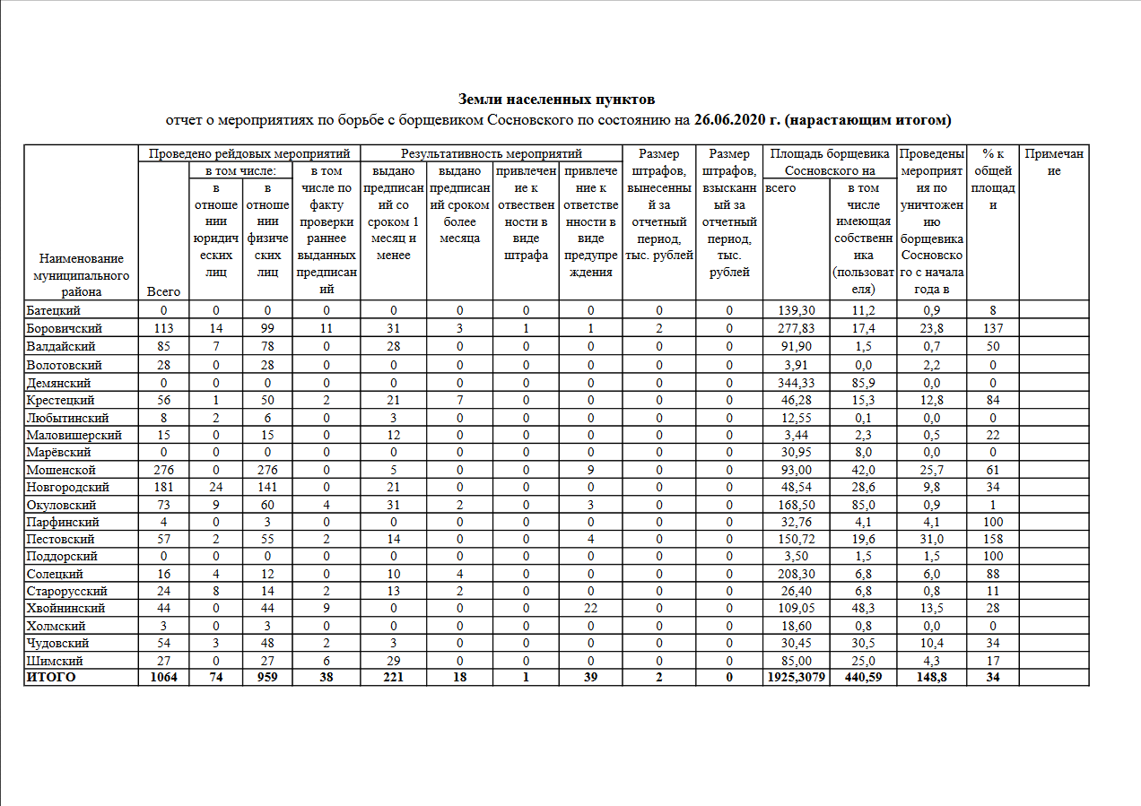
Проведено рейдовых мероприятий на землях населенных пунктов
8

Slide 9
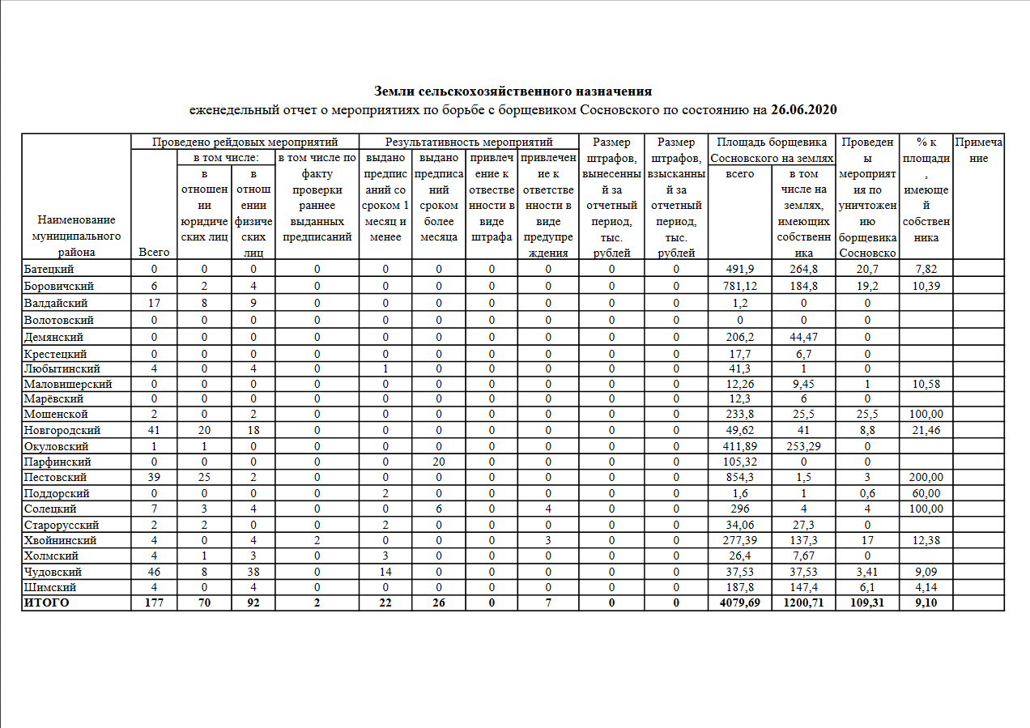
на землях сельскохозяйственного назначения
9

Slide 10
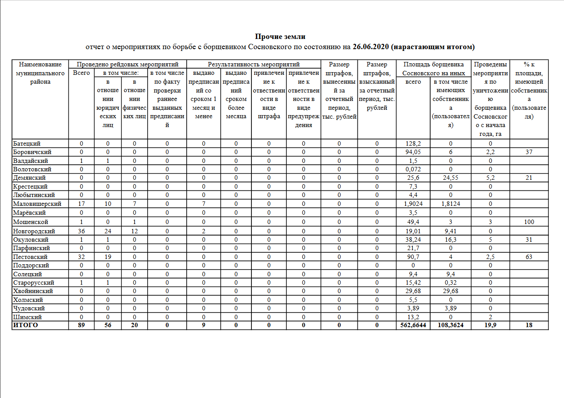
на прочих землях
10

Slide 11
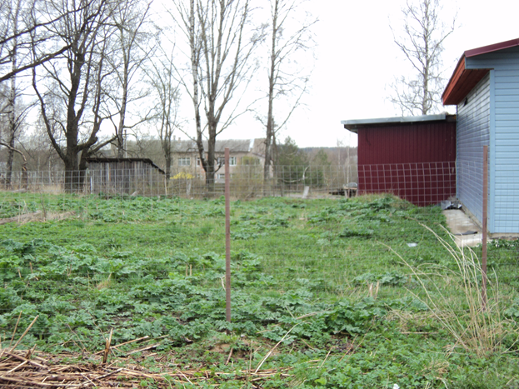
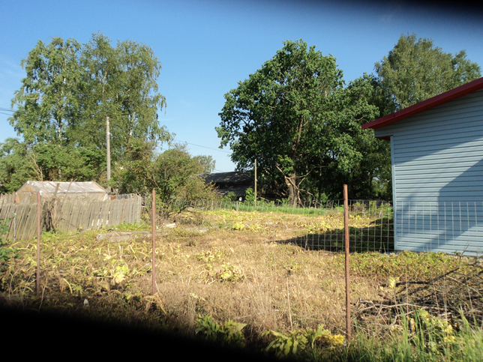
ОКУЛОВСКОЕ ГОРОДСКОЕ ПОСЛЕНИЕ
д. Шуркино, ул. Центральная, д. 1-б
07.05.2020
18.06.2020
11

Slide 12
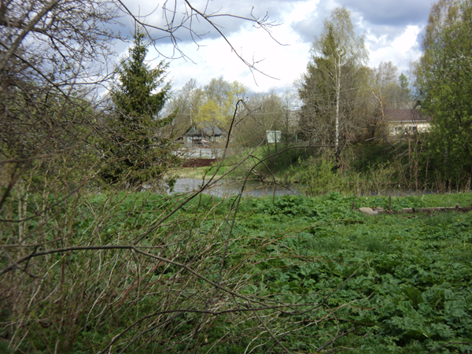
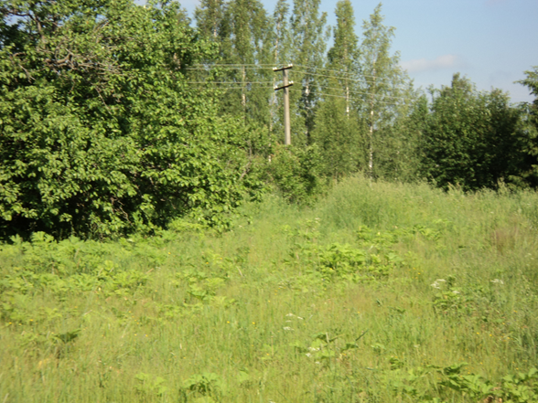
ОКУЛОВСКОЕ ГОРОДСКОЕ ПОСЛЕНИЕ
д. Шуркино, ул. 2-я Перетенская, д. 1
15.05.2020 18.06.2020
12

Slide 13
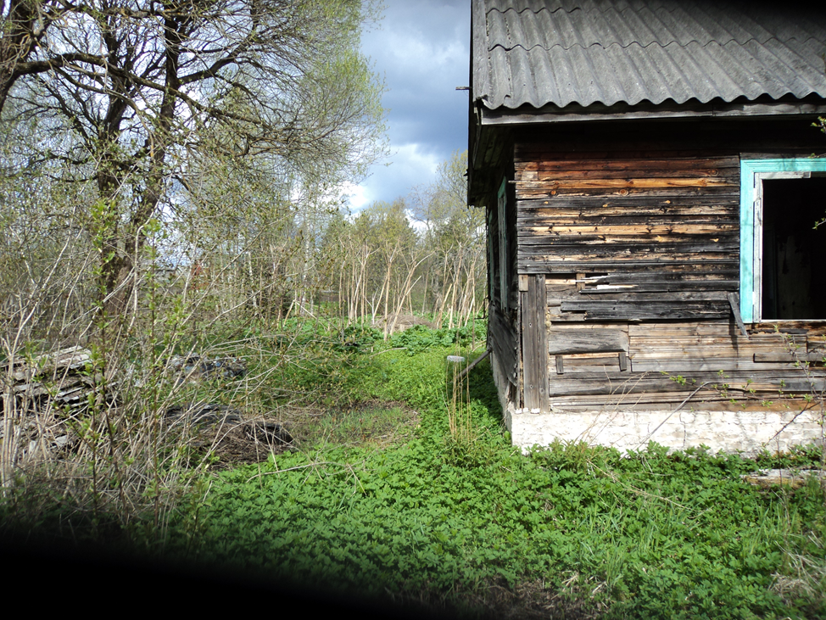
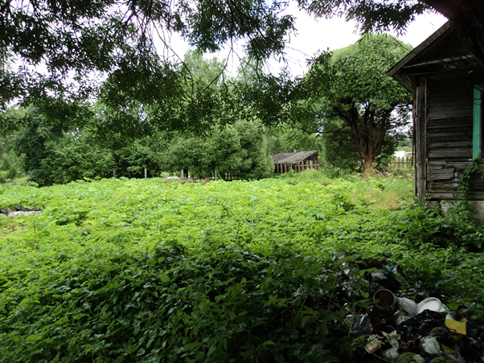
ОКУЛОВСКОЕ ГОРОДСКОЕ ПОСЕЛЕНИЕ
д. Шуркино, 2-я Перетенская, д. 5-б
15.05.2020
09.07.2020
13

Slide 14
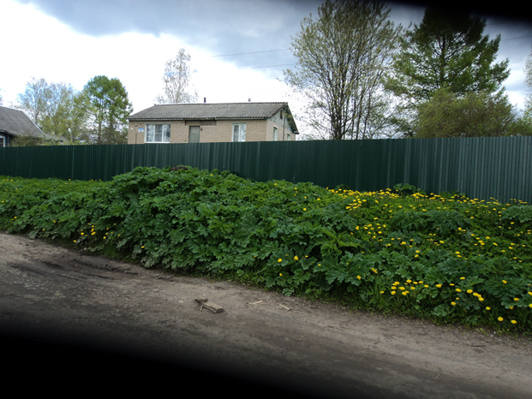
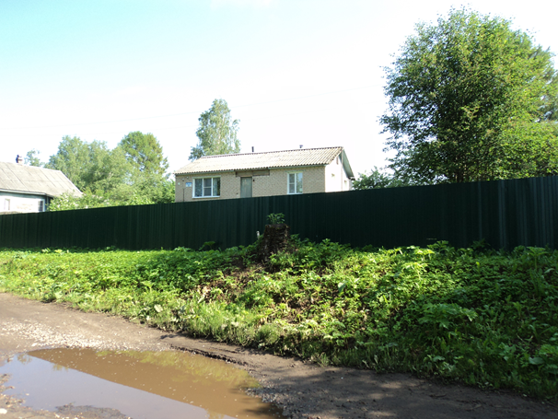
ОКУЛОВСКОЕ ГОРОДСКОЕ ПОСЕЛЕНИЕ
г. Окуловка, ул. Ногина, д. 37
25.05.2020
18.06.2020
14

Slide 15
Спасибо за внимание!

